Slide 2
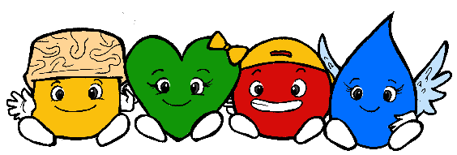
Te invitamos a ser CREATIVOS y a
“Crecer en Edad, Gracia y Sabiduría”

Slide 3
Taller Mafe
Tramo: 1, Cursos: Pre- kínder, Kínder y 1ro básico
Objetivo:
Desarrollar y potenciar las funciones ejecutivas a través de las habilidades de organización, control inhibitorio, flexibilidad cognitiva y anticipación.

Slide 4
Instrucciones generales:
Antes de empezar te invito a buscar un lugar tranquilo, bien iluminado y sin distracciones
Busca todos los materiales que necesites y luego ponte cómodo. (Hoja, lápiz grafito y de colores)
Avanza, retrocede o detiene el video según tu necesidad para que vayas completando tus actividades.

Slide 5
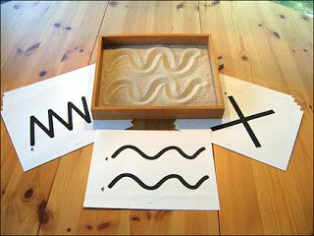
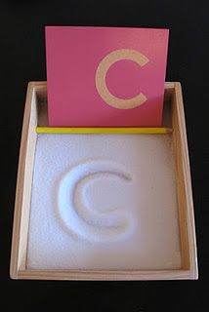
Actividad 1
Imagina que sostienes una flor en tus manos, huele la flor con tu nariz durante 5 segundos y luego mantén la respiración otros 5 segundos y luego bota el aire que tienes dentro. ¿Te sientes mejor?, Yo también!
Ahora vamos a escribir en sal, sí en sal!. Toma un plato plano o bandejita pequeña y pon una cantidad moderada de sal luego pídele a alguien que en una hoja escriba una letra o palabra y tú debes imitarla como en la imagen

Slide 6
¡¡¡Espero que te hayas entretenido!!!
Jugando utilizaste las Funciones Ejecutivas Organización, Control Inhibitorio, Flexibilidad Cognitiva y Anticipación
Te esperamos …

Slide 7
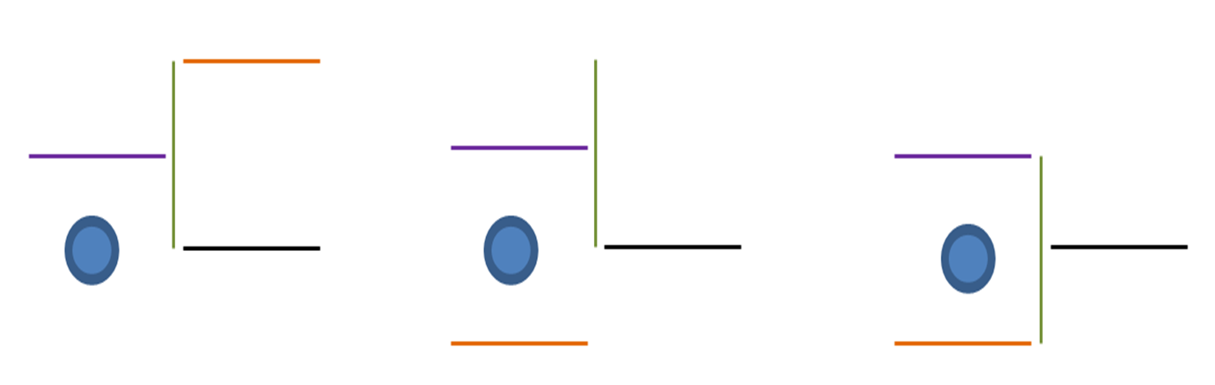
Solución
Busca Significado:
1. D 2. C 3. A 4. B 5. D
Explorador:
Pacífico, Adriático, Mediterráneo, Atlántico, China Meridional, Caribe, Báltico, Noruega, Barents, Jonico, Glacial Ártico, Índico, Arábigo, Tasmania, Egeo, Amarillo, Beaufort, Sargazos y Rojo
Busca la Pala

